Slide 1

不動產市場管理機制-地政篇

Slide 2
簡 報 大 綱
01
  序言
02
  實登地政三法修正
03
  預售屋銷售資訊備查
04
  紅單管理
05
  代銷非常態營業處所
06
  實價登錄調整

Slide 3

序言
/01

Slide 4
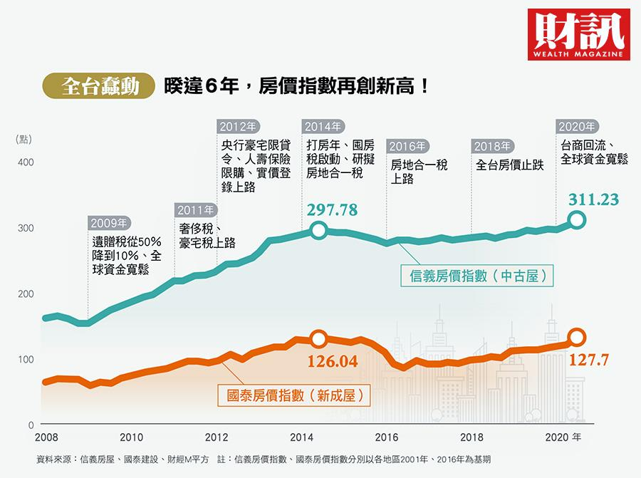
低利+資金狂潮
1.後疫情時代，貨幣寬鬆，利率不斷下修。
2.資金回流，股市大漲，獲利轉進房市。
3.園區榮景，帶動換屋或購屋需求
4

Slide 5
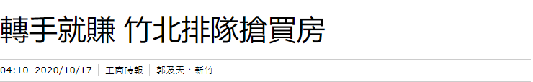
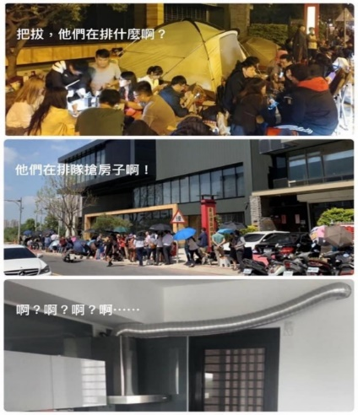
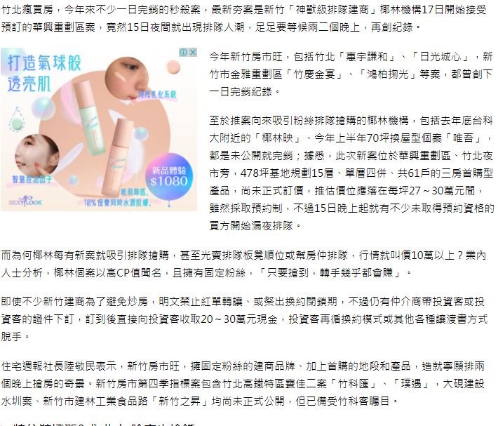
投機(投資)排擠自住
1.排隊買房，單日完銷，時有所聞。
2.群組揪團買屋，先選先贏。
3.紅單轉手，低成本高報酬。
1.剛性需求，擔心買不到房。
2.轉手墊高，房價不斷上漲。
3.實際需求者，買不起房。
4

Slide 6
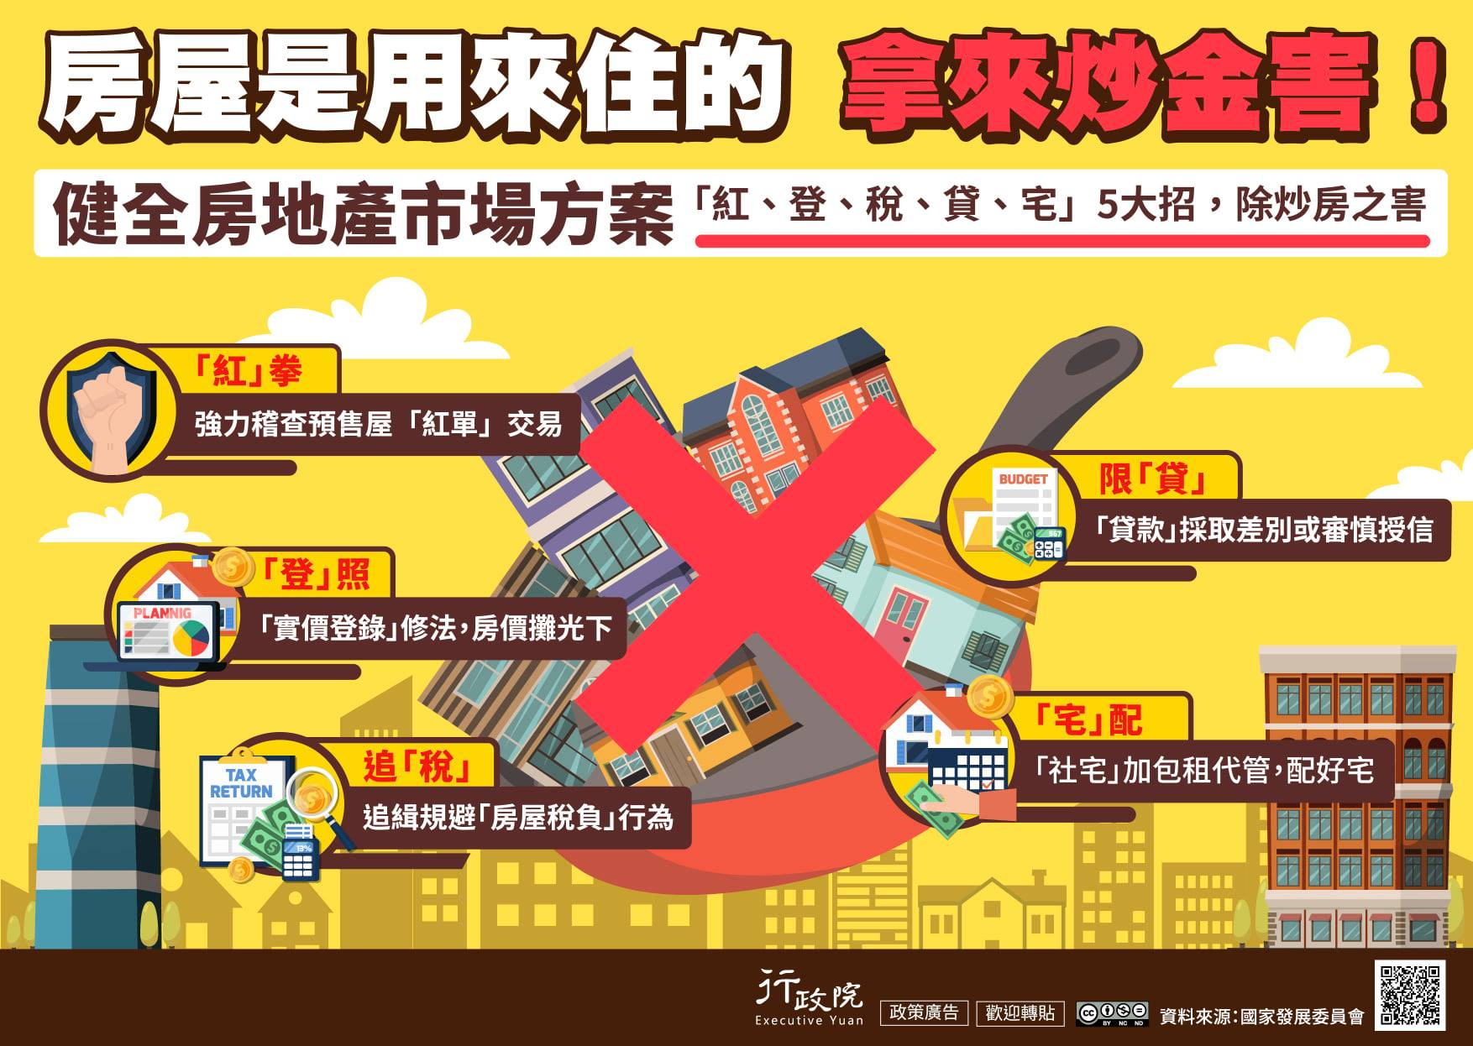
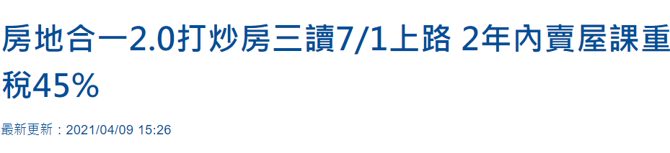
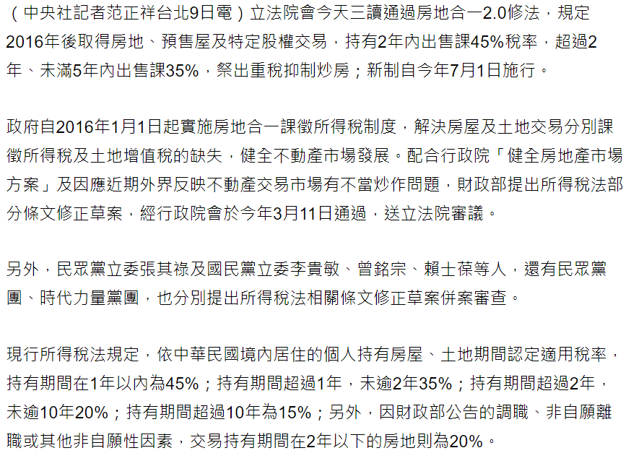
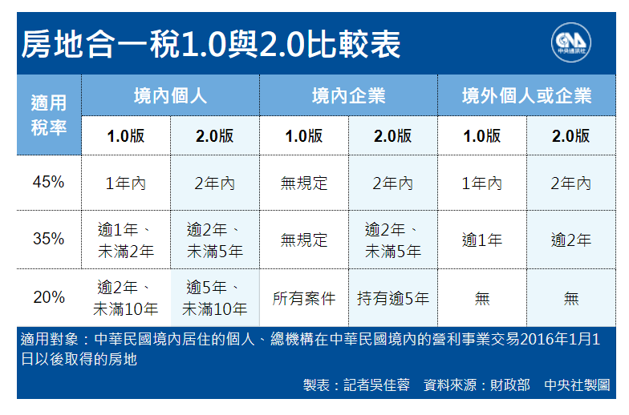
健全房地產市場方案
110.04.09中央社報導
7

Slide 7

實登地政三法修正
/02

Slide 8
實價登錄大事紀
實價登錄制度開始施行
實價登錄第二次修正案施行
實價登錄修正案施行
100年
12/13
108年
7/31
109年
12/30
實價登錄三法通過
實價登錄三法首次修正
實價登錄第二次修正案通過
101年
8/1
109年
7/1
110年
7/1

Slide 9
實登地政三法 平均地權條例為主
1.預售屋銷售行為管理
  銷售資訊備查(平權第47條之3第1項)
  紅單管理(平權第47條之3第5、6項)
  2.代銷之非常態營業處所備查(經紀業管理條例第24條之1第2項)
3.實價登錄調整(平權第47條之3第2項)
4.資訊揭露以及機關查核權(平權第47條第9、6項)
  5.罰則(平權第81條之2)

Slide 10
預售屋銷售資訊備查
/03

Slide 11
預售屋銷售行為管理
銷售資訊備查(含變更) 1
  銷售預售屋者(不動產成交案件實際資訊申報登錄及預售屋銷售資訊備查辦法§2)
  ❍ 預售屋建物買賣契約出賣人。
  ❍ 地主與建商合作開發案，建築業已報備查時，其他出賣人免再辦理。
  建照取得後，銷售前。
  ❍ 銷售行為包括刊登廣告(案名、基地等)、收訂(小訂、預約金)、簽訂契據或買賣契約。
  ❍ 備查後內容變更，應於變更後15日內申報。
人
時

Slide 12

預售屋銷售行為管理
銷售資訊備查 2
事
  申請預售屋資訊備查
  地政線上申辦系統(https://clir.land.moi.gov.tw/cap/)或不動產成交資訊及預售屋資訊申報網(https://vlir.land.moi.gov.tw/)
  工商憑證(自然人憑證)線上申請、線上填報列印紙本申請。
  應附文件-建照、預售屋買賣定型化契約、契約自主檢核表、履約擔保文件之掃描檔(PDF)或圖片檔。
1.自主檢核表自行檢視契約條款並得委託不動產或法律團體協助檢核。
2.履約擔保證明若未取得，可以先不檢附。

Slide 13
預售屋銷售行為管理
銷售資訊備查 3
  縣市主管機關
  ❍ 收件：新竹市地政事務所。
  ❍ 同意備查或通知改正：新竹市政府地政處。
  ❍ 未備查：3-15萬元+限期改正。
  ❍ 契約不符規定：按戶棟罰6-30萬元。
地
罰
Q. 建照在109.05.01取得，但預定110.07.05才正式銷售，這樣也需要先申請預售屋資訊備查嗎 ?
Q. 申請備查後，開始銷售，但之後卻因文件不符，市府不予備查應如何處理 ?
YES
無論建造執照取得之時間點為何，110年7月1日後新開案之建案，應於銷售前辦理備查。
停止新的銷售行為+重新檢附文件申請備查

Slide 14
小試身手 Part1
Q1.銷售預售屋前需申報備查，如僅是在建築基地圍籬上(或FB粉絲頁)標示 『即將推出，敬請期待』，也沒有案名、沒有接待館位置、沒有聯絡電話…等，僅作這樣的告示性文字，這樣也算有作廣告嗎？
A1.否，未刊登載有預售屋坐落基地、建案名稱或銷售地點之廣告，尚未確定建案銷售資訊，可僅懸掛即將公開字樣布條。
Q2.新增廣告銷售行為認定
(1)銷售中心可否繼續開放，於現場向消費者廣告提供傳單、看模型、進行解說等？ 否
(2)可否繼續用原本的廣告來宣傳嗎?例如繼續路口發傳單、路口移動廣告立牌工讀生、夾報廣告、報紙內廣告、雜誌廣告、人行道上每天移動的A架立牌? 否
(3)消費者可否分享建案FB原本的廣告資訊? 可
(4)社群軟體(如FB)可否用原本的廣告，進行新的加強廣告行為(如FB內的加強廣告功能，付費刊登、發送FB、What’s APP訊息) ? 否
(5)社群軟體(如line)在消費者提問時，可否回復並提供建案資訊? 可回復提問但不得銷售
(6)已付費的電視牆、廣播的輪播廣告可否繼續? 否(應暫停輪播)

Slide 15
小試身手 Part1
Q3.預售屋資訊備查送件後,開始做銷售、廣告，但之後因文件不符，市府不予備查，此期間簽訂之定型化契約是否會裁罰?
A3.若使用簽訂之定型化契約與內政部公布版本不符合，將以簽訂之契約按戶棟數處6-30萬元罰鍰。
Q4.建造執照還未取得可否先辦理預售屋銷售資訊備查？
A4.否，建造執照為預售屋銷售資訊備查之應備文件之一，應於取得建造執照後、銷售前
申報。
Q5.建商若委託代銷業代理銷售預售屋，應由誰辦理預售屋銷售資訊備查？
A5.仍為建商(銷售預售屋者，即建物出賣人)。

Slide 16
小試身手 Part1
Q6.建商與地主合建之預售屋，應由誰辦理預售屋銷售資訊備查？
A6.仍為建商(銷售預售屋者，即建物出賣人)。預售屋採合建、都市更新或都市危險老舊建築物加速重建等方式，由建築業與土地所有權人、原有建物所有權人等相關權利人共同合作開發者，應由其預售屋『建物』買賣契約出賣人。
Q7.預售屋銷售資訊備查及定型化契約備查之作業時程約多久?
A7.約2個月，建議業者使用之定型化契約符合內政部公布之應記載及不得記載事項，以縮短時程。

Slide 17
紅單管理
/04

Slide 18
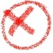
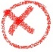
預售屋銷售行為管理
紅單管理
  ❍ 2要：書面、載明標的及金額。
  ❍ 3不：不得保留出售或簽約、不得不利買受人約定、買方不得轉售第三人。
  ❍ 建物出賣人or 轉售紅單者
事
此價位需經公司同意始可出售，不同意原金無息退還，無條件解約。
訂購戶未於XX月XX日前繳足訂金或簽約，預繳金同意由建商沒收。
人

Slide 19

預售屋銷售行為管理
紅單管理
  ❍ 建物出賣人or 買方 違反按戶棟罰15-100萬元。
罰
預約單
Q. 預收款及購屋預約單都由代銷經紀業經手處理，如果，內容違反規定，應該以何者為處罰對象?
Q. 110.06.15簽署購屋預約單，當天即委託仲介轉售，110.07.05順利找到新的買方，此時簽約轉售會受罰嗎?
銷售預售屋者(出賣人)
YES

Slide 20
小試身手 Part2
Q1.7/5客戶付訂時，紅單所載金額金額為房+車1,300萬元，審閱期滿5天後，約定7/11簽約，建商降價優惠消費者，契約所載合約價為房+車1,200萬元，並請客戶簽名確認，是否違反規定？
A1. 否，價格雖不同，但無更不利於當事人。
Q2.消費者堅持議價，如果賣方或代銷無法當場回覆，可否於紅單附記議價之條件？如：賣方同意 1,450萬出售，惟買方議價1,400萬，若賣方不同意1,400萬成交，則買方有權主張無條件解除本保留權利，保留金全數返還。
A2. 否，議價之條件載入紅單，建商未承諾買方之價格，違反不得保留簽約權之規定。
Q3.銷售有時會代親屬或朋友代為簽訂紅單，以致簽約人不同，是否違反紅單不得轉售第三人之規定？
A3. 紅單與實際簽約人非同一人，若能證明親屬關係可推定無對價，屬例外，若為朋友應於簽訂紅單時併同出具委託書。

Slide 21
非常態營業處所備查
/05

Slide 22
預售屋銷售行為管理
非常態營業處所(銷售中心)
  不動產代銷經紀業
  非常態營業處所設立/變更備查
  ❍ 現 行：督促規定(不動產經紀業管理條例施行細則第8條)
  ❍ 7/1後：強制規定(不動產經紀業管理條例第24條之1)
  ❍ 營業處所設立或變更(含終止)、委託代銷契約備查或變更(含終止)。
  簽訂、變更或終止之日起30日內
人
事
時
Q. A公司在109.06.25與建商簽訂預售建案包銷契約，期間至111.06.24止，但沒有辦理非常態營業處所備查，7/1還需要補辦嗎?
YES

Slide 23
預售屋銷售行為管理
非常態營業處所(銷售中心)
  ❍ 受理機關：本業所在地之縣市政府。
  ❍ 應備文件：備查申請書、委託代銷契約書、建照影本、經紀人員名冊、營保金繳存證明、身分證明文件。
  ❍ 未於30日內申請備查，罰3-15萬元+限改。
地
提醒：1.總銷售金額6億以上，案場應僱用「專任」經紀人。
2.經紀業設立第2個非常態營業處所以上時，每個應補繳營保金25萬元。
罰

Slide 24
小試身手 Part3
Q1.7/1新制上路後，建商自售需要辦理非常態營業處所備查嗎?
A1.否，非常態營業處所備查之規範業者是不動產代銷經紀業。
Q2.代銷公司之公司登記所在地為新竹市，受某建商委託在新竹縣代銷之新案，是要向哪個縣市政府申請非常態營業處所備查呢?
A2.登記所在地--新竹市政府申請。
Q3.非常態營業處所經紀人員名冊如何填列?
A3.將不動產經紀人及經紀營業員一併填列。總銷售金額6億以上，案場應僱用「專任」不動產經紀人，若未超過仍需僱用不動產經紀人，但得以同公司之其他不動產經紀人「兼任」。

Slide 25
小試身手 Part3
Q4.應附文件有建造執照影本，是要附開賣建案或是該非常態營業處所設立地點的建照?
A4.開賣建案的建造執照。
Q5.建商與代銷簽約時，若尚未取得建造執照，可否先辦理非常態營業處所備查呢?
A5.可，先免附，待取得建造執照後再做變更備查。
Q6.建商若剩下幾戶餘屋，委託不動產仲介經紀業銷售時，是否需辦理委託代銷契約備查？
A6.建商與仲介經紀業簽訂之契約應為不動產委託銷售契約書，而非委託代銷契約書。仲介業務係指從事不動產買賣、互易、租賃之居間或代理業務，代銷業務係指受起造人或建築業之委託，負責企劃並代理銷售不動產之業務，若僅單純受建商委託尋求買方，而未涉及企劃等其他行為，則推定為仲介業務。

Slide 26
小試身手 Part3
Q7.非常態營業處所(委託代銷契約)需在30日內備查，不然會有罰鍰，請問起算時間點為何?
A7.經營代銷業務，受起造人或建築業委託代銷預售屋者，應於簽訂、變更或終止委託代銷契約之日起30日內申報。
Q8.代銷成屋也要辦理非常態營業處所備查嗎?
A8.建商與代銷業若係簽訂、變更或終止「成屋」委託代銷契約書時，亦涉及非常態營業處所之設立、變更或裁撤，仍應依不動產經紀業管理條例施行細則第8、9條規定30日內申報。

Slide 27
實價登錄調整
/06

Slide 28
實價登錄調整
預售屋實價登錄
其 他
  委託代銷：代銷經紀業。
  未委託代銷：銷售預售屋者。
  只要有簽約都需要申報登錄不動產交易成交資訊。
  簽約後30日內。
  完整揭示地號及門牌。
  縣市-權利、義務人及業者。
  中央-金融機構。
人
揭露
查核權
事
時

Slide 29
實價登錄調整-罰則
買賣
預售
租屋
1.按戶(棟)計算
2.未申報：
限改7 日 3~15萬元 逾2次 30~100萬元
3.價格不實：
3~15萬元 逾2次 30~100萬元
4.其他不實：
6千~3萬元。
1.按戶(棟)計算
2.未申報、價格及面積資訊不實：
3~15萬元 逾2次
30~100萬元。
3.其他不實：
6千~3萬元。
1.未申報、價格或面積不實：
1~5萬元。
2.其他不實：
6千~3萬元。

Slide 30

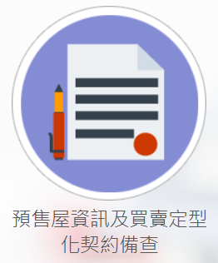

預售屋行政管理流程時間序
取得建照
預售屋資訊申報備查
廣告銷售
簽約
實價登錄
1
2
3
4
5
30天
建物出賣人
紅單2要3不
簽約日起
代銷或出賣人

Slide 31
實價登錄規範一覽表
 | 預售屋 | 買賣 | 租賃
登錄標的 | 預售屋 | 買賣移轉的建物或土地 | 仲介業居間出租的建物或土地
申報義務人 | 1.代銷經紀業 2.建物出賣人 | 申請移轉登記之 買、賣雙方 | 仲介經紀業
申報時間 | 預售屋契約簽訂之日起30日內 | 申請買賣移轉登記時 | 租約簽訂之日起30日內

Slide 32
實價登錄新舊制 緩衝調整時間表
1.適用原則：110.07.01前已簽訂代銷契約，且合約期間已屆滿、終止未逾30日或尚未屆滿、終止者。
2.適用對象：不動產代銷經紀業。
3.適用標的：110.07.01前代銷業成交，但委銷契約尚未期滿的物件
舊制緩衝期
109.12.31
前售出戶
110.7.1起 6 個月內(110.12.31前)
補登完成
110.01.01
110.07.01
110.09.30
110.12.31
110.1.1~110.6.30
前售出戶
110.7.1起 3 個月內
(110.09.30前)
補登
新制
110.7.1後出售戶
簽約日起30日 內完成實價登錄申報

Slide 33
小試身手 Part4
Q1.建商自售於110年7月1日前已簽約之契約，需要補辦預售屋實價登錄嗎?
A1.否，建商在110年7月1日前並無申報預售屋實價登錄之義務，所以自售者無需補辦預售屋實價登錄。
Q2.預售屋若有解約時，要撤銷原申報之預售屋實價登錄嗎?
A2.否，解約不用撤銷。於之後另新簽約時，於申報書備註欄勾選「解約後再出售之交易，原申報書序號： 」。
Q3.預售屋換約(無另定新約，而係出具讓渡書)時，應如何申報預售屋實價登錄?
A3.換約不用辦理預售屋實價登錄。於之後向地政事務所申辦第一次移轉時，申報買賣實價登錄，交易價格為第一手契約金額，並於申報書備註欄勾選9.「預售屋、或土地及建物分件登記案件，預售屋申報書序號： 」及13.「其他」，敘明最後一手交易價格及交易日期。

Slide 34
小試身手 Part4
Q4.建商委託代銷於110年7月1日前已簽約之契約，需要補辦預售屋實價登錄嗎?
A4.新制施行前，代銷經紀業本應依規於委託代銷契約屆滿或終止30日內申報。倘委託代銷期間
①已屆滿或終止但未逾30日 ②尚未屆滿、終止者：
(1)109年12月31日以前簽約案件(去年底前)：110年12月31日前完成申報。
(2)110年1月1日至6月30日簽約案件(今年)：110年9月30日前完成申報。
舉例說明：
代銷期間屆滿或終止日(A) | A+30日 | 新制/舊制 | 申報期限
109.11.01 | 109.11.30 | 舊制 | 109.11.30
110.06.15 | 110.07.14 | 新制 舊制 | 選擇1 按舊制110.07.14前完成申報，但舊制表格使用期限為110.06.30。 選擇2 依新制 (1)109.12.31以前簽約案件：應於110.12.31前完成申報。 (2)110.01.01至06.30簽約案件：應於110.09.30前完成申報。
110.12.31 | 111.01.30 | 新制 | (1)109.12.31以前簽約案件：應於110.12.31前完成。 (2)110.01.01至06.30簽約案件：應於110.09.30前完成。 (3) 110.07.01後簽約案件：簽約之日起30日內。

Slide 35
小 結
新制實施後，建物出賣人或代銷經紀業依規應辦理事項
建物出賣人
代銷經紀業
  預售屋資訊及買賣定型化備查
    1.時機：建照取得後
    2.違反：3-15萬元+停止銷售；契約違反應記載，按戶棟另罰
    實價登錄
    1.委託代銷經紀業免登
    2.時機：簽約日+30天
    3.違反：依情況按戶棟罰
  非常態營業處所或代銷契約備查
    1.時機：與建商簽約或設立後30天
    2.違反：3-15萬元+限改
    實價登錄
    1.時機：簽約日+30天
    2.違反：依情況按戶棟罰

Slide 36

簡 報 結 束
敬 請 指 教

